Slide 1
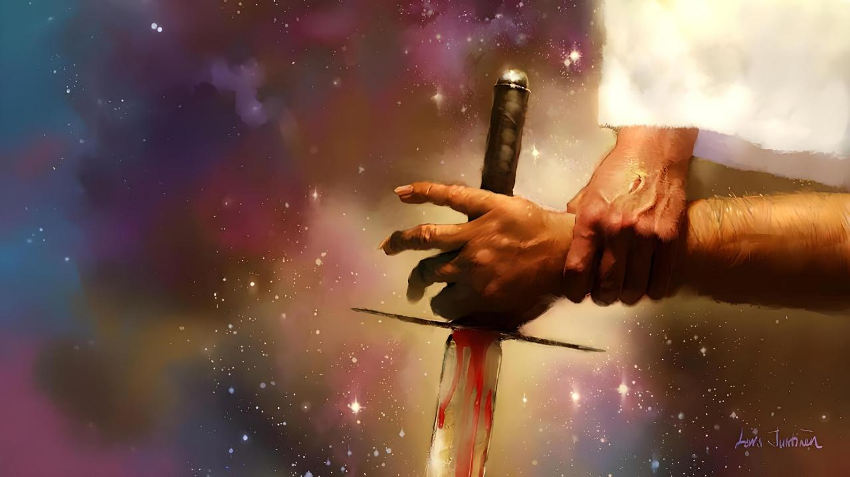
SUKOB U POZADINI SVIH SUKOBA
4. pouka za 25. oktobar 2025.

Slide 2
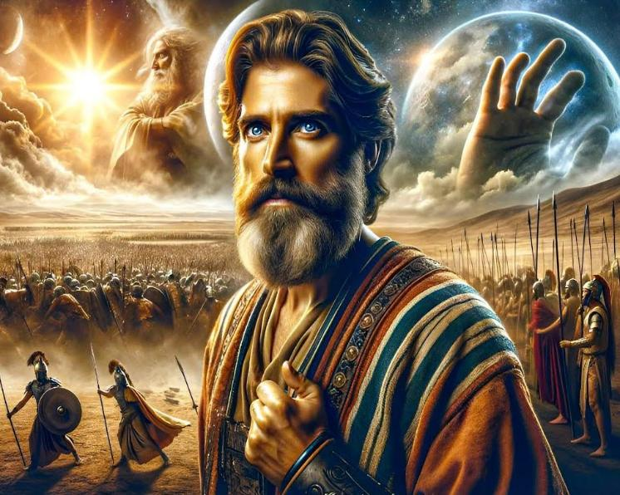
„Takvog dana nije bilo ni pre ni posle, da je Gospod poslušao glas čoveka; jer se Gospod borio za Izraela.“
Jošua 10,14.

Slide 3

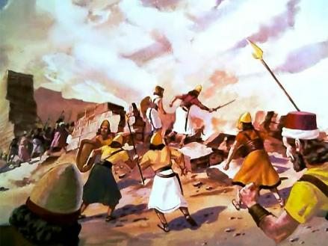
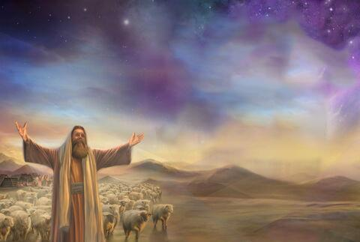
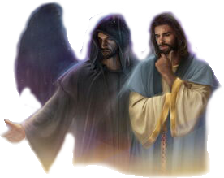
Osvajanje Hanana bio je rat istrebljenja kojeg je naredio Bog. Ali ako je Bog zaista ljubav, zašto je naredio takav masakr?
Kako bismo dobili bolji uvid u razloge ovih događaja, moramo ih pogledati iz bliza.
Moramo proširiti svoju viziju izvan vidljivog, sve dok ne budemo mogli promatrati sukob koji leži u pozadini svih sukoba (uključujući osvajanje Hanana): veliki sukob između Hrista i sotone, između dobra i zla.
Strane u sukobu:
  Knez Božje vojske.
  Knez vojske zla.
  Najmoćniji ratnik.
Strategie rešavanja sukoba:
  Bog se bori za nas.
  Mi se borimo za Boga.

Slide 4
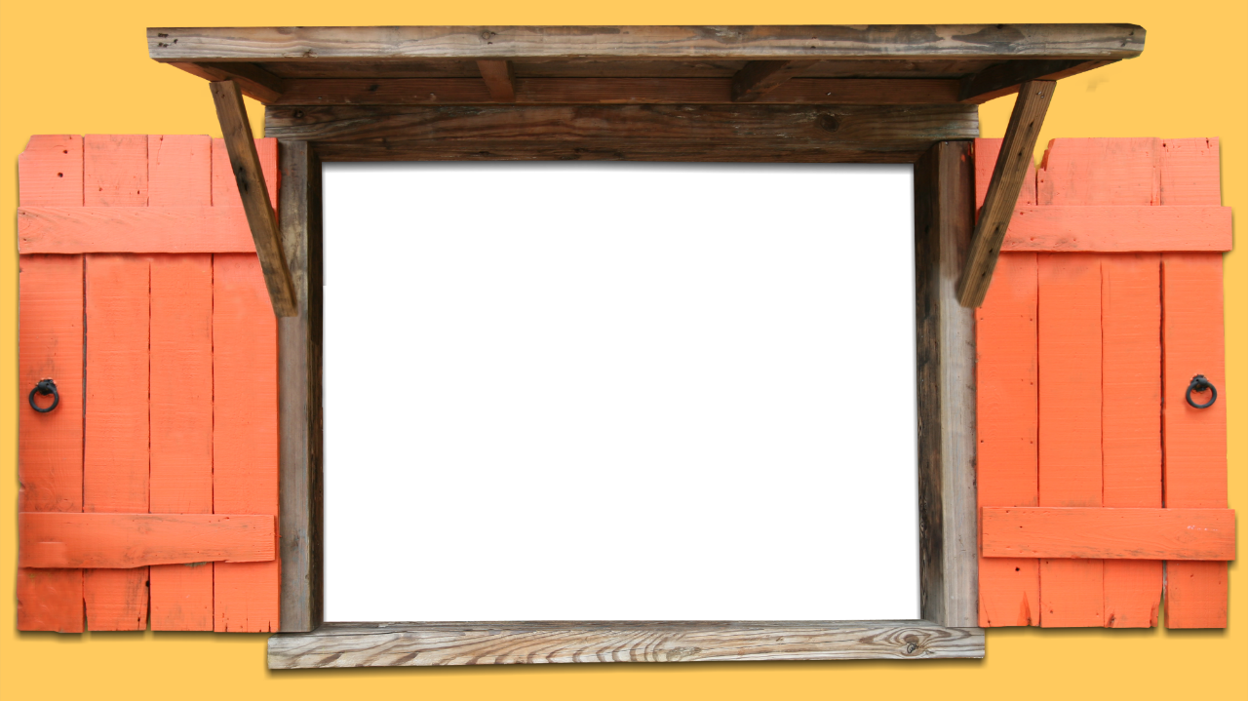
STRANE U SUKOBU

Slide 5


KNEZ BOŽJE VOJSKE
„A on odgovori: Ne, ja sam vođa vojske Gospodnje i upravo sam došao. Tada Jošua pade ničice, pokloni mu se i reče: Šta zapovedaš Gospodaru, sluzi svome?“ (Jošua 5,14)
Dok se Jošua molio blizu Jerihona tražeći božansko vođstvo za osvajanje grada, pred njega je stao ratnik s izvučenim mačem (Jošua 5,13).
Kad ga je Jošua ispitivao, ovaj je čovek porekao svoju povezanost s bilo kojom zemaljskom vojskom. Bio je Zapovednik Božje vojske (Jošua 5,14).
Zahtevajući poštovanje, pokazao je da je On sam Bog, u osobi Isusa - poznatog kao Mihajlo u knjizi proroka Danila (Jošua 5,15; Dn 12,1).
Molitva je bila uslišena. Na Jošuino olakšanje, sam Bog je preuzeo zapovedništvo nad operacijom. Kao vidljivi zapovednik Izraela, Jošua je trebalo samo da sledi naredbe pravog vrhovnog zapovednika: Boga.

Slide 6

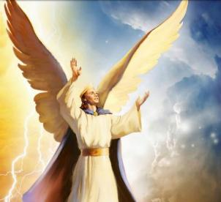
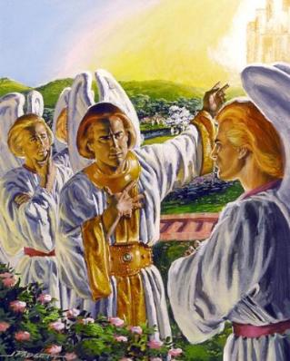
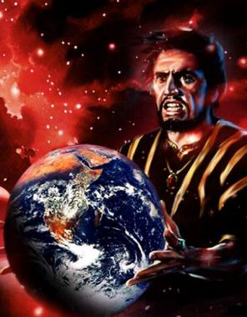
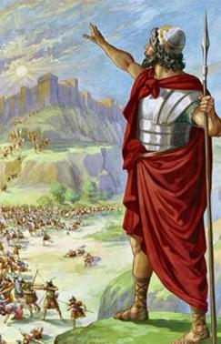
KNEZ VOJSKE ZLA
„Kako si pao s neba, Svetlonošo, sine Zore! Kako si razmrskan na zemlji, ti koji oslabljuješ narode! “ (Isaija 14,12)
Možemo reći da je on izmislio rat. Rođen je kao knez, heruvim najvišeg ranga, uz samog Boga, koji hoda po užarenom ugljenu, dragocen, savršen… (Jez. 28,12-15).
Obdaren slobodnom voljom – poput svih inteligentnih bića koje je Bog stvorio – Lucifer je odlučio da se pobuni i uzurpira Božji presto (Isa. 14,12-14).
Iako je njegova pobuna propala, svemir je od tada u ratu. Nakon što su preuzeli Zemlju, sotona i njegovi anđeli imaju jedan cilj: da osujete Božje planove za spasenje ljudske rase.
Osvajanje Hanana bila je važna bitka u ovom ratu.

Slide 7

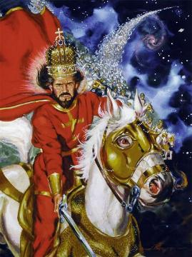
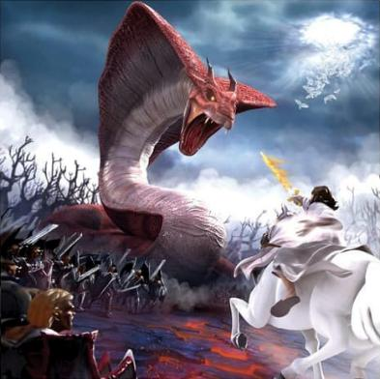
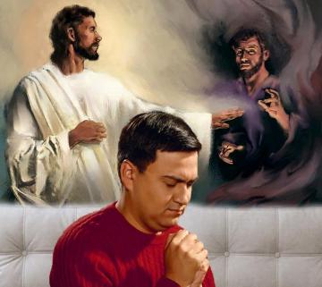
NAJMOĆNIJI RATNIK
„Gospod je veliki ratnik; ime mu je Gospod.“ (Izlazak 15,3)
Sam Bog je predstavljen kao „veliki ratnik“, „silan u boju“ (Izl. 15,3; Ps. 24,8).
Ali Bog ne ratuje s ljudskim bićima, već s duhovnim silama kojih se neprijatelji drže. Zato su i 10 pošasti prikazane kao rat protiv egipatskih bogova, odnosno demona (Izl. 12,12; Pnz 32,17).
Bog želi da iskoreni zlo sa Zemlje. Zato je iz Hanana proterao one koji su odlučili da stanu na stranu sotone i darovao zemlju ljudima koji su stali na Njegovu stranu.
Danas se rat nastavlja, ali ne za teritoriju. Borba je za svaku porodicu, za svakog pojedinca. Nema neutralnog tla. Ili smo s Bogom ili s neprijateljem.

Slide 8

STRATEGIJE SUKOBA

Slide 9

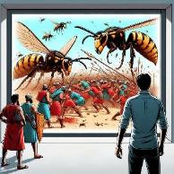
BOG SE BORI ZA NAS
„Gospod će se boriti za vas. Vi možete biti posve mirni.“ (Izlazak 14,14)
Potopio je egipatsku vojsku u Crvenom moru (Izl. 14,24-28)
Upotrebio je grad protiv Hananaca
(Jošua 10,11)
Uništio je one koji su prezirali Iliju (2. car. 1,9-10)
Poslao je medvede na one koji su se rugali Jelisiju
(2. car. 2:23-24)
Postigao je mir oslepljivanjem sirijske vojske (2. car. 6,14-23)
Naveo je Amonce i Moavce da se međusobno bore (2. dn. 20,15-17, 22-24)
Ubio je 185 000 Asiraca u jednoj noći
(2. car.19,35)
Poslao je smrtonosnu bolest Irodu
(Dela 12,21-23)
Božji izvorni plan bio je da osvoji Hanan nadprirodnim sredstvima, a da se Izrael ne mora boriti (Izl. 23,28). Da nije bilo nevere naroda, ova Božja namera bi se ostvarila.
Biblija beleži neke primere onoga što Bog može učiniti da izbavi svoj narod, a da oni ne moraju uzeti oružje pro-tiv svojih neprijatelja:

Slide 10

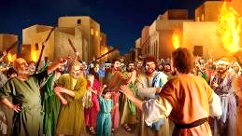
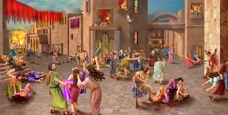

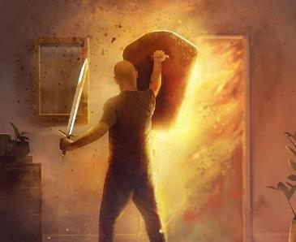
MI SE BORIMO ZA BOGA
„I pobiše, kao prokleto, oštrim mačem sve što beše u gradu, i žene i ljude, i decu, i starce i volove i ovce i magarce.“ (Jošua 6,21)
Kao i pretpotopni narodi, ili Sodom i Gomor, Hananci su prekoračili granice milosti i pridružili se sotoni (Post. 6,5; 18,20-21; 15,16).
Svi su bili predodređeni za drugu smrt, večnu smrt. Produžavanje njihovog života u ovom slučaju ne bi promenilo njihovu konačnu sudbinu. I Bog je dopustio Izraelu, ovom prilikom tokom osvajanja Hanana, da aktivno učestvuje u masakru.
Zašto to nije učinio sam, kako je i planirao? Zbog njihovog neverovanja. Izrael je prvi put okusio rat nakon što je izjavio: „Je li Gospod među nama ili nije?“ (Izl. 17,7-9).
Aktivnim učestvovanjem u bici (fizičkoj za njih, duhovnoj za nas), razvijamo bezuslovno poverenje u Božju pomoć.

Slide 11

EGW (Sukob i hrabrost, 21. april)
„Svaki dan se vode bitke. U svakoj duši vodi se veliki rat između kneza tame i Kneza života... Kao Božji posrednici, morate mu se pokoriti, kako bi On uz vašu saradnju mogao da planira, vodi i bori se u bici za vas. Knez života je na čelu svog Dela. On mora biti s vama u svakodnevnoj borbi sa samim sobom kako biste mogli čvrsto stajati uz načela, kako bi, kada strasti koje teže prevlasti mogle biti pokorene milošću Hristovom, kako biste mogli biti više nego pobednici kroz Onoga koji nas je ljubio.“

